Slide 1
Cycle de vie d'un produit
spécifications
retour d'expérience
ccf
exploitation
conception
management
fabrication
utilisation
livraison

Slide 2
Présentation de l'A.F
Démarche qui consiste à recenser, caractériser, ordonner, hiérarchiser et valoriser les fonctions
QUOI ?
  Outils d'aide à la conception via une démarche structurée
  Outil d’échanges avec le client
POURQUOI ?
  1. Obtenir le meilleur service au moindre coût.
  2. Se mettre d'accord sur ce qui est exactement attendu du projet.
  3. Innover et éviter les surprises et les pertes de temps en cours de projet.
COMMENT ?
  AF Besoin et AF Produit

Slide 3
Résultats de l'AF
Coûts engendrés par une modification
Études
Production
Retour client
€ 1
€100
€ 10 000

Slide 4



Besoin
Terminologie
Necessité ou désir éprouvé par un utilisateur
  Un besoin peut être exprimé ou implicite, avoué ou inavoué, latent ou potentiel
Avant le 1er coup de crayon et les choix techniques
  Pour obtenir les données nécessaires à la conception du système
  Dialoguer avec le client et compléter les informations manquantes
Données d'entrées
  Les environnements du produit pour les différentes situations de vie
  Analyser les brevets, règlements, avoir des entretiens avec des utilisateurs ou des experts, étudier les modes d'emploi des produits similaires ou en contact avec le système à concevoir.

Slide 5
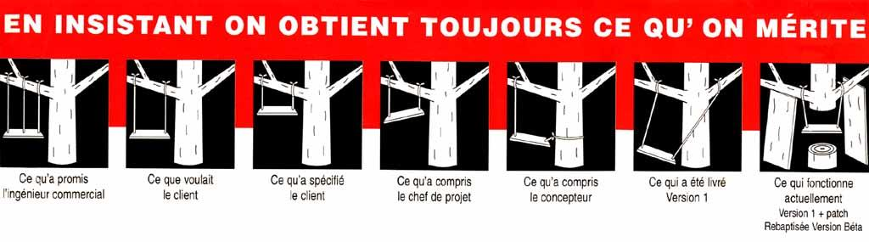

Slide 6
Le diagramme d’environnement
Inventaire du Milieu Extérieur : (Méthode A.P.T.E)
  Bien définir les limites du système
  Préciser la 'situation de vie' analysée
    => un diagramme pieuvre dans chaque situation de vie
  Pour la 'situation de vie' analysée, inventorier les éléments d’environnement
  Expliciter les relations entre ces éléments et le système (les fonctions)
Situation de vie : maintenance
M2
M3
M1
Fp1
Fp2
Système
Fc1
M4

Slide 7
Les éléments du milieu
Attention dans la recherche des éléments du milieu (les bulles)
En se mettant à la place du système, on se demande "Qu'est-ce que je vois autour de moi ?"
  Il s'agit d'objets matériels, concrets, physique
    au lieu de parler de "la loi", on prendra en compte "le policier" qui la fait respecter dans la pratique
    « L’air » est un élément physique concret (T°, pression …)
    « facilité d’utilisation » n’est *pas* un élément de l’environnement (il apparaitra comme critère d’une fonction)
« Bulles » = éléments physiques du milieu
Situation de vie : maintenance
M2
M3
M1
Fp1
Fp2
Système
Fc1
« Traits » = Fonctions qui caractérisent ces relations
M4
Notes:
Par exemple, dans le cas d'ISO 14000, on pourra définir l'environnement "nappe phréatique" et faire intervenir certaines parties d'ISO 14000 comme critères de la FC "respecter la nappe phréatique".

Slide 8
Les fonctions
Terminologie
Définition "Action d’un produit ou de l’un de ses constituants exprimée exclusivement en terme de finalité. Une fonction est formulée par un verbe à l’infinitif suivi d’un complément »- Réf.:Afnor
Comment les formuler : Choix des verbes
  Ne doit pas préjuger d’une solution technique : (lier mieux que visser)
  Refuser la forme passive, les négations…: ("faciliter" au lieu de "ne pas être gênant")

Slide 9
La fonction principale (FP)
"Les raisons pour lesquelles le produit a été crée"
➔ ( une liaison entre deux éléments du milieu d’environnement créée par le système)

Slide 10
Les fonctions principales
FP : Fonction principale ou (FT)
  Correspond à une relation entre deux ou plusieurs éléments extérieurs avec le produit ou par son intermédiaire
Mains
humides
Énergie
FP1
Sèche-main
FP1 : sécher les mains de l’usager à partir d’une source d’énergie

Slide 11
Les fonctions contraintes ( FC)
« La contrainte c’est la limitation à la liberté de choix du concepteur réalisateur d’un produit » -Réf.:Afnor

Slide 12
Contrainte
Terminologie
Limitation à la liberté du concepteur – réalisateur du produit
  Viennent de l’environnement, de la technologie, du marché…
  Exemples :
      Sécurité
      Respect d’un standard, d’une norme
      Interchangeabilité avec une pièce existante
      Contrainte fixée par le client
      …

Slide 13
Les fonctions contraintes
FC : Fonction Contrainte
  Correspond à une relation directe d’un élément extérieur avec le produit
Usager
Réseau 220V
FC1
Sèche-main
FC2
FC2 : s’alimenter sur le réseau EDF
FC1 : résister aux actes de malveillance de l’usager

Slide 14
Diagramme d’environnement = Pieuvre
Situation de vie : rasage
Main
Oeil
Peau
SYSRASE
Eau
Poils
Agressions
Extérieures
Mousse

Slide 15
La caractérisation des fonctions
Critère d’appréciation d’une fonction
C’est le caractère retenu pour apprécier la manière dont une fonction est remplie ou une contrainte respectée
Niveau d’un critère
C’est une grandeur qui quantifie le critère et représente la performance attendue du service à rendre
Ex : sécher les mains en 60 secondes
La flexibilité de chaque niveau
Ensemble d'indications exprimées par le demandeur sur les possibilités de moduler le niveau recherché pour un critère d'appréciation. F0, F1, F2, F3, F4
La limite d’acceptation
C’est le niveau de critère d’appréciation au delà duquel- ou en deçà suivant le cas – le besoin est jugé non satisfait
Le taux d'échange associé
Rapport déclaré acceptable par le demandeur entre la variation du prix (ou du coût) et la variation correspondante du niveau d'un critère d'appréciation ou entre les variations de niveau de deux critères d'appréciation.
=> Analyse de la valeur

Slide 16
Le Cahier des charges fonctionnel
Définition –Réf: AFNOR- Norme X50-151
  Le cahier des charges fonctionnel est un document par lequel le demandeur exprime son besoin en terme de fonctions principales (FP) et de contraintes (FC).
  Pour chacune d’elles sont définies les critères d’appréciations et leurs niveaux..
  Chacun de ces niveaux doit être assorties d’une flexibilité
C’est un document évolutif…

Slide 17
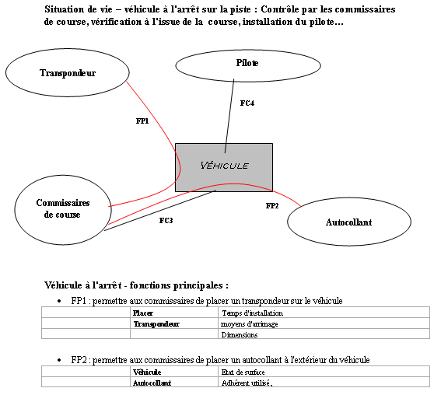
Pour en savoir plus
Guide analyse fonctionnelle.doc
Analyse complète Eco-marathon.doc

Slide 18
Bête à cornes du rasoir
A qui rend il service ?
Sur quoi agit il ?
Être humain
Peau
SYSRASE
Dans quel but ?
Pour permettre à l’être humain
d’enlever les poils

Slide 19
Contrôle de validité du besoin du rasoir
Le SYSRASE existe POUR :
  Enlever les poils
  Plaire (être beau)
Le SYSRASE existe PARCE QUE :
  R1 : les poils poussent
  R2 : les conventions sociales imposent le rasage
  R3 : les poils occasionnent une gêne

Slide 20
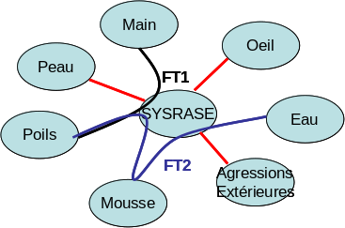
Étude de cas : le stylo
Établissez le diagramme fonctionnel d’un stylo.
Vous pouvez travailler à deux

Slide 21
Étude de cas : le stylo
Quelles sont les situations de vie du stylo ?
Dans chaque situation de vie…
A qui sert le stylo ?
A quoi sert le stylo ?
Quel est l’environnement du stylo ?
Quelles sont les contraintes que doit satisfaire le stylo ?
Comment définir la valeur du stylo ?

Slide 22
Étude de cas : le stylo conseils :
mettez-vous à la place du stylo !
Respectez la terminologie dans l'énoncé des fonctions !

Slide 23
Étude de cas : le stylo
Les erreurs typiques :
Mal définir le système
Ne pas inventorier les situations de vie avant de commencer le diagramme
Ne pas dire à quelle(s) situation(s) de vie chaque diagramme correspond

Slide 24
Produit
Terminologie
C’est ce qui est fourni à un utilisateur pour répondre à son besoin
  Matériel, processus, service, système
  Global / partiel
  Existant / nouveau

Slide 25
Coût
Terminologie
Charge ou dépense supportée par un intervenant économique par suite de la production ou de l’utilisation d’un produit ou de l’ensemble des deux
  Ne pas confondre avec le prix = équivalent monétaire d’un produit lors d’une transaction commerciale

Slide 26
Valeur
Terminologie
Jugement porté sur le produit sur la base des attentes et des motivations de l’utilisateur, exprimé par une grandeur qui croît lorsque, toute chose égale par ailleurs,la satisfaction du besoin augmente et/ou que la dépense afférente au produit diminue
  Valeur = Qualité / Coût = Fonctions / Coûts

Slide 27
Les valeurs
Terminologie
Valeur d’échange
  Ce que l’utilisateur est prêt à investir pour l’acquisition du produit
Valeur d’usage
  Le degré d’utilité du produit
Valeur d’estime
  La capacité du produit à satisfaire certains désirs

Slide 28
Etapes de la construction du diagramme d'environnement
Définir les limites du système
Dresser la liste des situations de vie
Développer une situation de vie (la plus importante)
Inventorier les éléments d'environnement
Construire les Fonctions Principales et Contraintes
Nommer les fonctions (et principaux critères)
Développer les autres situations de vie et reproduire les étapes 3 à 6.
Caractériser chaque fonction : décomposer chaque fonction en éléments simples et caractériser chaque élément.

Slide 29


Analyse du Produit
Analyse fonctionnelle interne
POURQUOI ? Caractériser le fonctionnement interne de la solution technique dégagée
  Composants du système(Nomenclature) / Contacts des composants (Plans)
  Flux (Fonctions (FT + FC) obtenues lors de l’analyse fonctionnelle du besoin)
  Environnement d’utilisation
COMMENT ? Elaboration du diagramme de flux
  via les documents de formation à l’analyse fonctionnelle / Synoptique / Suppports
  Fonctions liaison3 (FL) : contraintes techniques correspondant aux liaisons entre pièces (contacts + flux)
  Visualisation des FT et FC à travers les composants du système
Obtention des fonctions à remplir (FT/FC/FL) pour chaque composant du système

Slide 30
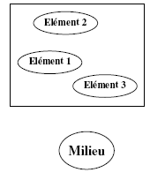
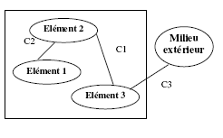
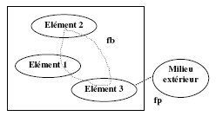
Etapes
DETAILLER LES COMPOSANTS DU SYSTEME
REPORTER LES ELEMENTS D’ENVIRONNEMENT DE LA SITUATION DE VIE D’UTILISATION
TRACER POUR CES COMPOSANTS :
  LES CONTACTS (Ci) et les FLUX
    internes (flux bouclés- fb) et
    externes = FP et FC (flux principaux- fp)
FAIRE PASSER A TRAVERS LES COMPOSANTS LES FONCTIONS PRINCIPALES (FP) LES FONCTIONS DE CONTRAINTE (FC)
INVENTORIER LES FONCTIONS LIAISON (FL) : Fonctions liées au fonctionnement interne
CARACTERISER LES FONCTIONS FL

